Slide 1

Abschluss
CPSA - Foundation Level

Slide 2
Was nehme ich mir mit?
Abschluss
Wir haben in den letzten Tagen viele Themen und Inhalte erlernt. Überlege dir welche Themen du zukünftig in deinem Alltag adressieren möchtest. Gliedere in:
  Beginnen
  Weiter machen
  Aufhören
  Unentschlossen
Notes:
Teilnehmer sollen die Liste für sich schreiben. Im nächsten Schritt wird ein Thema ausgewählt und auch dem Plenum mitgeteilt.

Slide 3
Ab morgen!
Abschluss
Aller Anfang ist schwer.
Wähle aus deiner Liste ein Thema aus, mit dem du ab morgen beginnen bzw. aufhören möchtest.
Notes:
Das ausgewählte Thema soll den Plenum mitgeteilt werden.

Slide 4
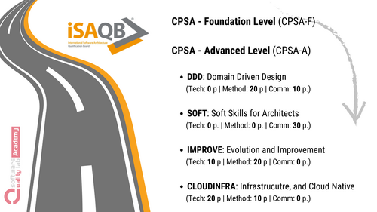
Weiterer Weg in der Ausbildung
Abschluss

Slide 5
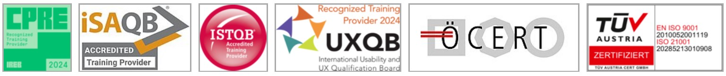
Weiterführende Themen
Abschluss
Unser Kursportfolio enthält über 80 Methodenschulungen aus allen Bereichen rund um Software Quality Engineering, zusammengefasst in den folgenden Kategorien:
Requirements Engineering
z.B. IREB® CPRE
Architecture, Modeling & Design
z.B. iSAQB® CPSA
Programming & DevOps
z.B. ICAgile®
Testing & Quality Assurance
z.B. ISTQB® Certified Tester
Security & Governance
z.B. CISSP
Agile & other Methods
z.B. ISPMA®

Slide 6
♥️ D A N K E ♥️

